Slide 1
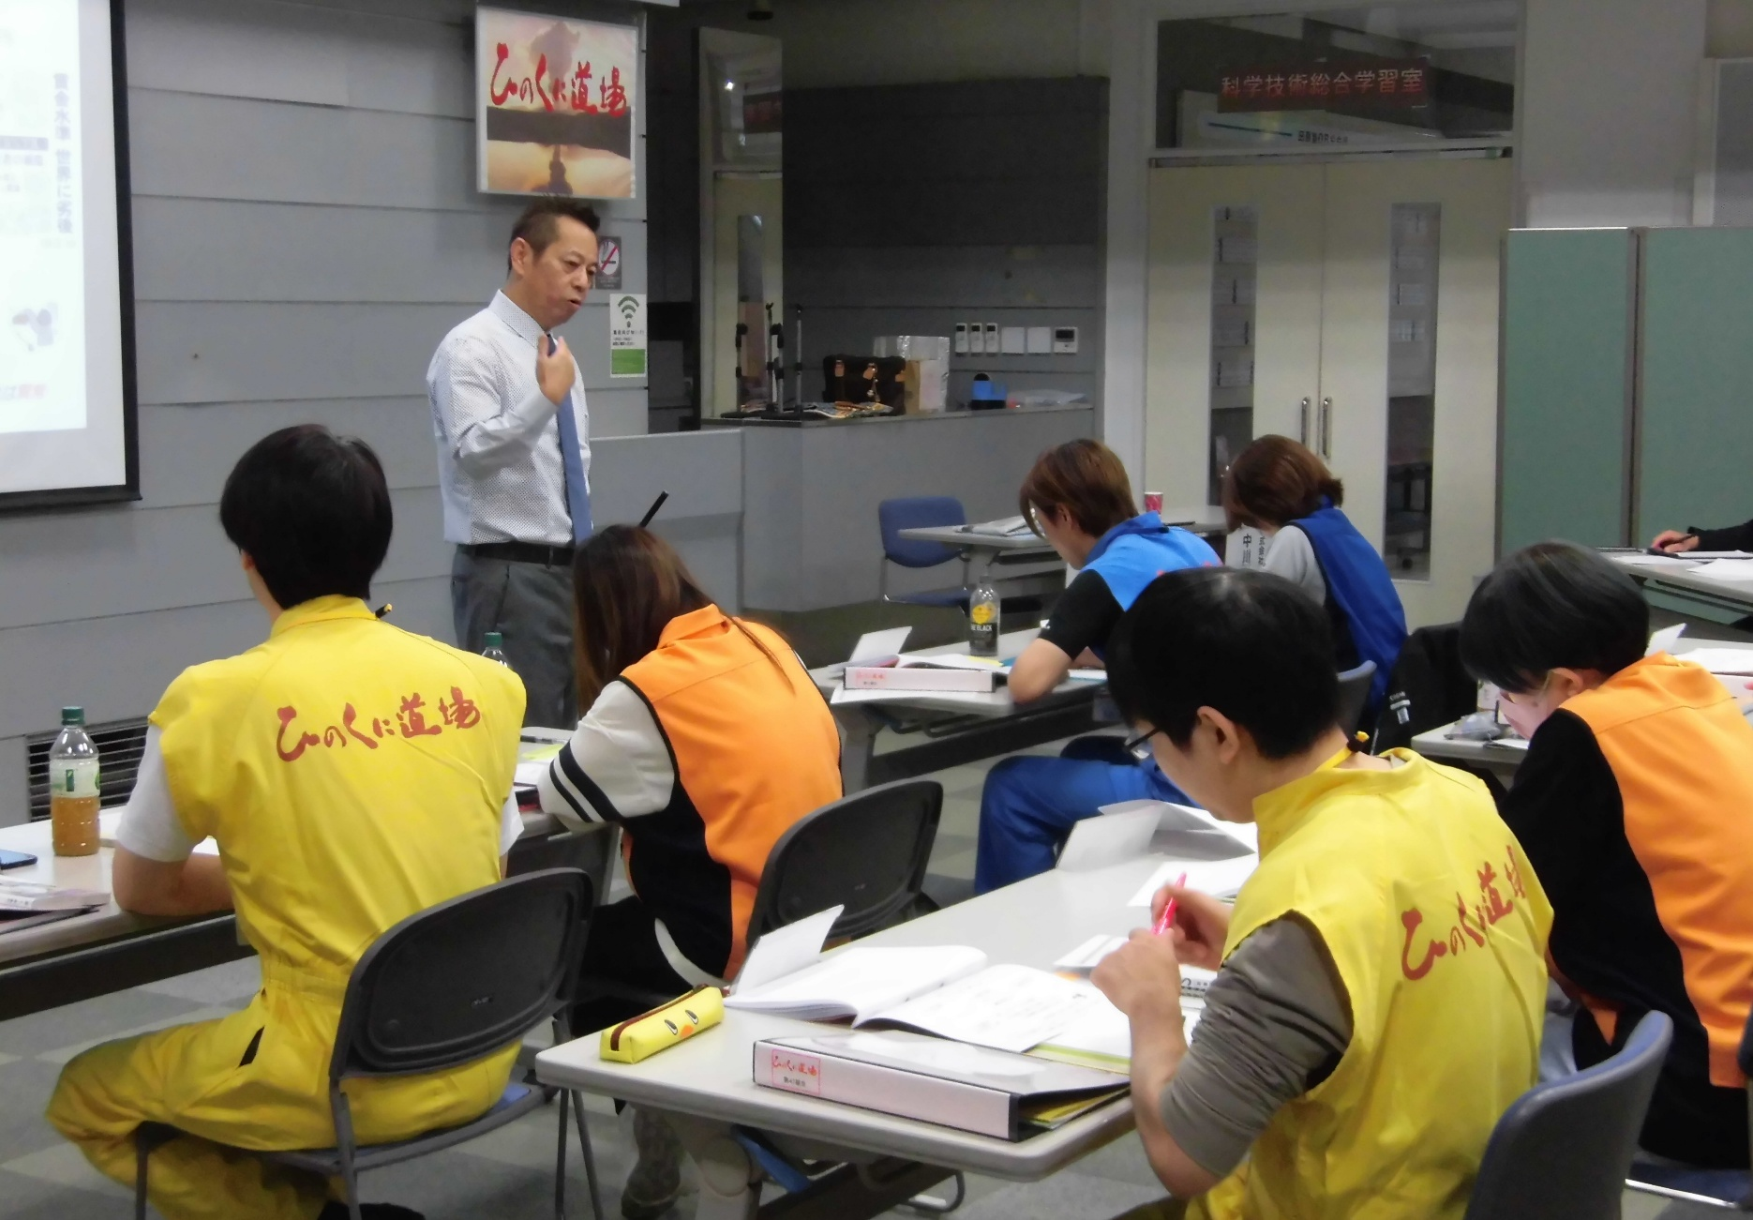
くまもと産業支援財団はがんばる中小企業を応援します!!
公益財団法人
くまもと産業支援財団
やる気！元気！本気！
第４８期生のご案内
講 師
（株）ロンド・アプリウェアサービス
代表取締役社長 中崎 勝 氏
「ひのくに道場」は、地場企業の生産現場力の強化を図る目的で平成１１年より実施しているもので、これまでに131社1007名が参加しています。生産現場における作業のロスや設備のロスを見つけ出し、ムダを徹底的に排除するという現場改善の基本を学んでいただくための講座です
改善力を持った人材を育成し、企業の生産性アップ！！
開 催 日
第１単位 令和 ７年 ５月 １５日（木） ～ １６日（金）
第２単位 令和 ７年 ６月 １２日（木） ～ １３日（金）
curriculum
※ 本事業は令和7年度予算成立後、速やかに事業を開始できるようにするために案内をしております。
本事業は予算成立が前提であり、今後内容等が変更になることもありますので、ご了承ください。
熊本ソフトウェア株式会社（予定）
（上益城郡益城町田原2081-28）
阿蘇熊本空港ホテルエミナース
２０万円/人 （教材、食費、宿泊費、税込）
※人材開発支援助成金（熊本労働局）の対象となります
（熊本労働局への提出は開催日1か月前迄となっております）
２４名
令和 ７年 ４月 ２３日（水） ※定員になり次第締め切ります
（注）受講料については、５/８（木）以降（途中辞退含む）の返金は
できません
第1単位 1.今の時代
2.ロスの見方、考え方
3.災害ゼロへのアプローチ
4.原則整備へのアプローチ
5.ポカミスゼロへのアプローチ
6.実践2Sへのアプローチ
7.段取り改善へのアプローチ
開催場所
宿泊場所
第2単位 1.不良ゼロへのアプローチ
2.異物ゼロへのアプローチ
3.キズゼロへのアプローチ
4.モラルアップへのアプローチ
5.発表会
受 講 料
定 員
＊ひのくに道場では、座学でのセミナーだけではなく
実習とグループディスカッションを重要視しています
お申込み期 限
※裏面、もしくは別紙にご記入の上
お申し込みをお願いいたします
お問い合わせ
公益財団法人くまもと産業支援財団 熊本県上益城郡益城町田原2081-10
☎ 096-289-2438 E-mail/kakushin@kmt-ti.or.jp

Slide 2
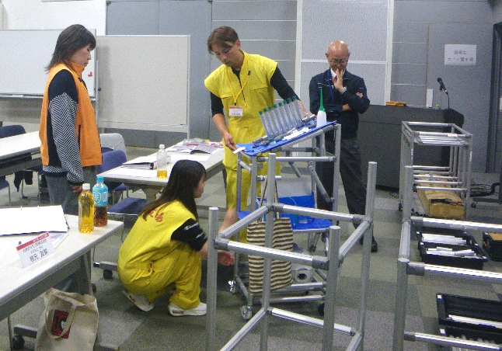
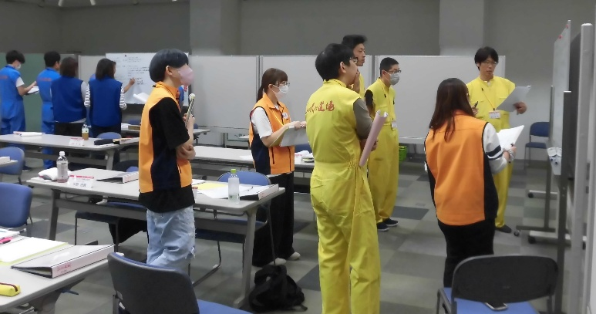
実習
実習を行うことで、実際の現場へ展開する時の疑問点を洗い出し、
疑問・問題を解消することができます
実習：原則整備へのアプローチ／段取り改善へのアプローチ
準備台車作製
＊段取り改善実習の場合
1ステップ 作業の統一
2ステップ 準備作業改善（準備台車の作製）
3ステップ 作業改善
（作業改善の4原則とパターン改善）
4ステップ 設備改善（内段取りの外段取り化など）
5ステップ 動作改善 （動作経済の４原則で改善）
6ステップ 教育・訓練
（ビデオ標準作成・教育～繰り返し練習）
7ステップ 標準化
（標準による現場管理ループを回す）
グループディスカッション
グループディスカッションにより理解を深めます
①今の時代（時代の認識）
今はどういう時代か？我々はどうするべきか？
②これまでの安全対策と足らなかった安全対策は？
③ロスの見方・考え方：ロスコストマネジメントとは？
④これからの設備トラブル対策とは？
⑤自社に帰ったらどのようなポカミス対策をするか？
⑥自工場の２Sの実態と２Sを定着させるには？
⑦今までの不良対策～不良をゼロにするには？
⑧モラルの自社の実態と自社のモラルを上げるためには？
ディスカッション
【道場生感想】◇自分を見つめ直す機会となり、人生の大きな糧となりました
◇仕事への考え方が劇的に変わりました。何事も遅すぎることはないとわかりましたので変わります
◇声がかれるほど話し、笑い、本当に楽しく過ごせました。また、みんなと会えるよう、日々努力していきます
◇よいメンバーと出会い、結束力に強さ、チームでやることの大切さを実感できました
◇信頼される先輩になれるよう、人をほめることを心がけます
◇自分に足りない部分を知り、何をやるべきかがわかりました
ひのくに道場 第48期 申込書
貴 社 名
貴 社 住 所 | 〒
御担当部署 |  |  |  | 御担当者氏名
電 話 番 号 |  |  |  | ＦＡＸ 番 号
メールアドレス
受講者氏名 | ふりがな | 所属・役職 | 生年月日 | 生年月日 | 性別 | サイズ (3L・2L・L・M) | サイズ(3L・2L・L・M)
 |  |  | S ・H
 |  |  | S ・H
〈 ひのくに道場 事務局 〉
※個人情報の利用目的：本研修の開催事務にのみ利用します
事業革新支援室
**************************************** ****** ******* **
TEL 096-289-2438
FAX 096-289-2457
【メールアドレス】
📩 kakushin@kmt-ti.or.jp

